Slide 1

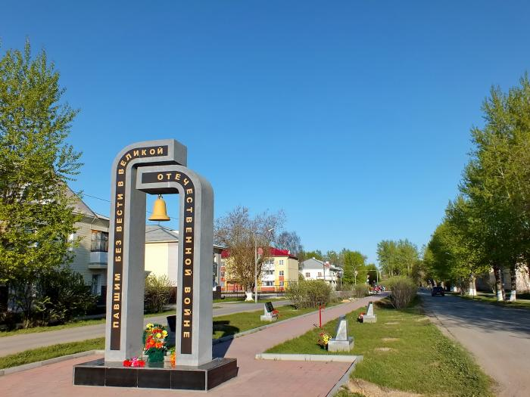
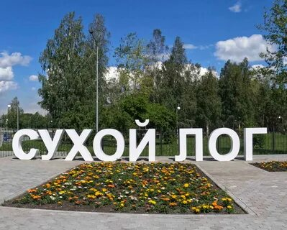
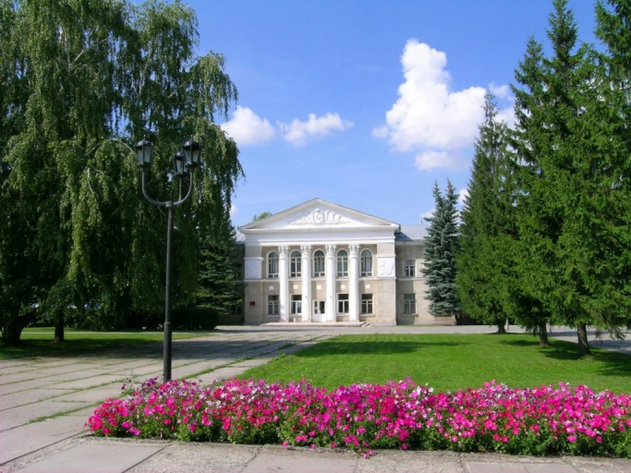
Бюджет для граждан
об исполнении бюджета
городского округа Сухой Лог за 2022 год

Slide 2
ОСНОВНЫЕ ПОНЯТИЯ
Бюджет – форма образования и расходования денежных средств, предназначенных для финансового обеспечения задач и функций государства и местного самоуправления
Доходы бюджета – поступающие в бюджет денежные средства за исключением источников финансирования дефицита бюджета
Расходы бюджета – выплачиваемые из бюджета денежные средства, за исключением источников финансирования дефицита бюджета
Дефицит бюджета – превышение расходов бюджета над его доходами
Профицит бюджета – превышение доходов бюджета над его расходами

Slide 3
Уважаемые жители городского округа!
Представляем вам в краткой и доступной форме основные параметры исполнения местного бюджета за 2022 год.
Здесь наиболее полно предоставлена информация о расходовании средств местного бюджета в образовании, жилищно–коммунальном хозяйстве и в сфере социальной поддержки граждан. Представлена информация о расходах местного бюджета на детские сады, школы, физическую культуру и спорт, дорожное хозяйство.
Представленная информация предназначена для широкого круга пользователей и будет интересна и полезна как студентам, педагогам, молодым семьям, так и муниципальным служащим, пенсионерам и другим категориям населения, так как бюджет городского округа затрагивает интересы каждого жителя Сухого Лога.
Мы постарались в доступной и понятной форме для граждан показать
основные показатели бюджета городского округа...

Slide 4
Показатели социально-экономического развития городского округа Сухой Лог за 2022 год
Наименование показателя | 2021 год (факт) | 2022 год
 |  | План | Факт
Численность населения (среднегодовая), (человек) | 47 648 | 47 265 | 46 941 (оценка)
Индекс потребительских цен, (%) | 108,1 | 116,5 | 111,83
Уровень безработицы, (%) | 0,7 | 0,8 | 0,61
Среднемесячная заработная плата, (руб.) | 44 293,3 | 48 899,5 | 49 161,0
Прожиточный минимум, (руб.) | 11 206,0 | 13 501 | 13 501,0
Прогноз объемов жилищного строительства, (кв.м) | 17 635,0 | 18 995,0 | 20 131,0

Slide 5
Основные характеристики бюджета городского округа Сухой Лог за 2022 год
Наименование | План тыс.руб. | Факт тыс.руб. | % исполнения | Удельный вес, %
Доходы – всего, в том числе: | 2 355 052,6 | 2 362 668,6 | 100,3 | 100,0
- налоговые доходы | 627 092,1 | 641 410,3 | 102,3 | 27,1
- неналоговые доходы | 91 055,1 | 96 068,9 | 105,5 | 4,1
- безвозмездные поступления (с учетом возвратов) | 1 636 905,4 | 1 625 189,4 | 99,3 | 68,8
Расходы - всего | 2 326 430,7 | 2 277 062,9 | 97,9 | х
Дефицит ( - ), профицит ( + ) | + 28 621,9 | + 85 605,7 | х | х
Источники финансирования дефицита бюджета – всего |  |  | х | х
- кредиты всего, в том числе: | - | - | х | х
- получение | - | - | х | х
- погашение | - | - | х | х
- изменение остатков средств бюджета | - 29 071,9 | - 86 505,7 | х | х
- иные источники | 450,0 | 900,0 | х | х
Отношение дефицита бюджета к доходам, % (без учета безвозмездных поступлений и поступлений налоговых доходов по дополнительным нормативам отчислений) | - | - | х | х

Slide 6
Основные параметры исполнения бюджета городского округа Сухой Лог за 2022 год
Налоговые доходы
641 410,3 тыс. руб.
Безвозмездные поступления
(с учетом возвратов)
1 625 189,4 тыс. руб.
Неналоговые доходы
96 068,9 тыс. руб.
Доходы бюджета 2 362 668,6 тыс. руб.
БЮДЖЕТ
Доходы в расчете
на 1 человека
41 427,1 руб.
Расходы в расчете
на 1 человека
41 235,9 руб.
Расходы бюджета 2 277 062,9 тыс. руб.
Образование
1 354 513,1 тыс. руб.
Социальная политика
155 617,7 тыс. руб.
ЖКХ
280 652,3 тыс. руб.
Культура и кинематография
158 563,5 тыс. руб.
Общегосудар-
ственные вопросы
118 171,5 тыс. руб.
Национальная экономика
73 283,7 тыс. руб.
Физическая культура и спорт
115 212,3 тыс. руб.
Прочие расходы
21 048,8 тыс. руб.

Slide 7


Структура доходов бюджета за 2022 год

Slide 8
Мы все - налогоплательщики
Ставка налога исходя из кадастровой стоимости объектов
Ставка налога 0,2 %
Общая ставка налога 13%
В отношении комнат, квартир
В отношении жилых домов, гаражей, прочих объектов
Налог на имущество
физических лиц
14 382,2 тыс. руб.
Ставка налога 0,3%
Налог на доходы физических
лиц
434 849,1 тыс. руб.
Земельные участки для ведения индивидуального и коллектив-ного садоводства, для ведения огородничества, личного под-собного хозяйства, сенокоше-ния, животноводства.
Земельный налог 21 736,1 тыс. руб.
Ставка налога
0,1 %
В отдельных случаях ставка 9%, 15%, 30%, 35%
Ставка н
налога 0,3 %
Земельные участки под жилыми дома-ми индивидуальной застройки, под ин-дивидуальными гаражами

Slide 9
Структура налоговых доходов бюджета в 2022 году

Slide 10
Поступление налоговых платежей в бюджет за 2022 год

Slide 11
Динамика поступлений налога на доходы физических лиц в бюджет за 2020 - 2022 годы

Slide 12
Динамика поступлений налоговых платежей в бюджет за 2020-2022 годы
тыс. руб.

Slide 13
Поступление неналоговых платежей в бюджет за 2022 год

Slide 14
Структура неналоговых доходов бюджета в 2022 году
Всего поступило неналоговых доходов - 96 068,9 тыс.руб.

Slide 15
Динамика поступлений неналоговых платежей в бюджет 2021 – 2022 годы

Slide 16
Структура безвозмездных поступлений в 2022 году

Slide 17
Безвозмездные поступления в бюджет за 2022 год

Slide 18
Динамика безвозмездных поступлений в бюджет за 2021-2022 годы

Slide 19
Недоимка по налоговым и неналоговым доходам
тыс. руб.
Наименование видов доходов | Недоимка на 01.01.2022 года | Удельный вес, % | Недоимка на 01.01.2023 года | Удельный вес, % | Отклонение +/- (гр.4-гр.2)
1 | 2 | 3 | 4 | 5 | 6
Налоговые доходы В том числе: | 9 295,6 | 25,2 | 11 444,6 | 25,7 | 2 149,0
Налог на доходы физических лиц | 565,5 |  | 1 637,3 |  | 1 071,8
Земельный налог | 2 837,6 |  | 3 619,8 |  | 782,2
Налог на имущество физических лиц | 4 556,1 |  | 5 130,4 |  | 574,3
Единый налог на вмененный доход для отдельных видов деятельности | 684,0 |  | 395,5 |  | - 288,5
Прочие налоговые платежи | 652,4 |  | 661,6 |  | 9,2
Неналоговые доходы | 27 538,2 | 74,8 | 33 026,0 | 74,3 | 5 487,8
ИТОГО: | 36 833,8 | 100 | 44 470,6 | 100 | 7 636,8

Slide 20
Сведения об исполнении бюджета городского округа Сухой Лог за 2020 - 2022 годы в сравнении с бюджетами других городских округов
РАСХОДЫ
бюджетов сопоставимых
городских округов,
в млн. руб.
ДОХОДЫ
бюджетов сопоставимых
городских округов,
в млн. руб.
2020 год 2021 год 2022 год

Slide 21
Функциональная структура расходов за 2022 год

Slide 22
Исполнение расходов бюджета городского округа Сухой Лог за 2022 год

Slide 23
Динамика расходов бюджета городского округа Сухой Лог за 2021 – 2022 годы

Slide 24
Социально - значимые расходы в 2022 году
 | 2022 год - план | 2022 год - факт
Всего расходов | 2 326 430,7 | 2 277 062,9
Образование | 1 370 327, 1 | 1 354 513,0
Культура | 158 587,2 | 158 563,5
Социальная политика | 158 695,4 | 155 617,7
Физическая культура и спорт | 115 212,3 | 115 212,3
Итого социально -значимые расходы | 1 802 822,0 | 1 783 906,5
% социально-значимых расходов в общей сумме расходов | 77,5% | 78,3%
Прочие расходы | 523 608,7 | 493 156,5
% прочих расходов | 22,5% | 21,7%
Количество работников занятых в бюджетной сфере – 2 124 человека.
Количество муниципальных учреждений всего – 55, в том числе:
учреждений, оказывающих муниципальные услуги – 45
- бюджетные 23
- автономные 22

Slide 25
Исполнение бюджета го Сухой Лог по расходам за 2022 год в разрезе главных распорядителей бюджетных средств (ГРБС)
Наименование главного распорядителя бюджетных средств | ПЛАН | ФАКТ | % исполнения
Администрация городского округа Сухой Лог | 658 139,7 | 625 293,4 | 95,0%
Управление образования Администрации городского округа | 1 292 359,5 | 1 277 942,3 | 98,9%
Управление по культуре, молодежной политике и спорту городского округа Сухой Лог | 353 036,3 | 351 362,6 | 99,5%
Дума городского округа | 4 939,5 | 4 910,1 | 99,4%
Cчетная палата городского округа Сухой Лог | 3 788,2 | 3 751,8 | 99,0%
Финансовое управление Администрации городского округа | 14 167,5 | 13 802,8 | 97,4%
ИТОГО: | 2 326 430,7 | 2 277 062,9 | 97,9%

Slide 26
Муниципальная программа – это документ, определяющий цели и задачи муниципальной политики в определенной сфере, способы их достижения, примерные объемы используемых финансовых ресурсов
Областной бюджет
942 679,0 тыс. руб.
Федеральный бюджет
84 067,1 тыс. руб.
Местный бюджет
1 123 017,6 тыс. руб.
МУНИЦИПАЛЬНЫЕ
ПРОГРАММЫ ВСЕГО:
2 149 763,4 тыс. руб.
или 94,4%
127 299,5 тыс. руб. или 5,6% - непрограммные расходы

Slide 27
Информация по исполнению муниципальных программ за 2022 год
№ | Наименование программы | ПЛАН | ФАКТ | Процент исп.
1 | Муниципальная программа "Развитие системы образования в городском округе Сухой Лог» | 1 286 927,6 | 1 272 510,4 | 98,9%
2 | Муниципальная программа"Развитие физической культуры и спорта в городском округе Сухой Лог» | 113 514,5 | 113 514,5 | 100,0%
3 | Муниципальная программа "Развитие культуры и искусства в городском округе Сухой Лог» | 230 945,3 | 229 271,6 | 99,3%
4 | Муниципальная программа «Развитие жилищно-коммунального и дорожного хозяйства, организации благоустройства территории и повышения энергетической эффективности в городском округе Сухой Лог» | 240 667,1 | 217 719,5 | 90,5%
5 | Муниципальная программа "Молодежь Свердловской области на территории городского округа Сухой Лог» | 6 088,3 | 6 088,3 | 100,0%
6 | Муниципальная программа «Управление муниципальными финансами городского округа Сухой Лог» | 14 088,4 | 13 723,7 | 97,4%
7 | Муниципальная программа "Развитие субъектов малого и среднего предпринимательства в городском округе Сухой Лог" | 578,5 | 578,5 | 100,0%
8 | Муниципальная программа "Поддержка социально ориентированных некоммерческих организаций в городском округе Сухой Лог" | 1 200,0 | 1 200,0 | 100,0%
9 | Муниципальная программа "Выполнение муниципальных функций, переданных государственных полномочий и обеспечение деятельности Администрации городского округа Сухой Лог" | 233 911,4 | 231 224,1 | 98,9%
10 | Муниципальная программа «Управление и распоряжение муниципальной собственностью городского округа Сухой Лог" | 38 942,3 | 38 385,3 | 98,6%
11 | Муниципальная программа «Обеспечение безопасности жизнедеятельности населения городского округа Сухой Лог» | 13 981,8 | 13 647,8 | 97,1%
12 | Муниципальная программа «Реализация основных направлений государственной политики в строительном комплексе городского округа Сухой Лог» | 2 100,0 | 1 756,2 | 83,6%
13 | Муниципальная программа «Экология и природопользование на территории городского округа Сухой Лог» | 3 498,0 | 2 421,4 | 69,2%
14 | Муниципальная программа «Обеспечение доступным жильем малоимущих граждан, молодых семей, а также граждан, проживающих на сельских территориях, на территории городского округа Сухой Лог» | 8 314,7 | 7 085,5 | 85,2%
15 | Муниципальная программа "Формирование современной городской среды в городском округе Сухой Лог до 2024 года" | 654,3 | 636,7 | 97,3%
 | ИТОГО: | 2 195 412,1 | 2 149 763,4 | 97,9%

Slide 28
Одними из наиболее финансовоёмких муниципальных программ являются следующие:
Муниципальная программа «Развитие системы образования в городском округе Сухой Лог»
1 272 510,4
тыс. руб.
Муниципальная программа «Выполнение муниципальных функций, переданных государственных полномочий и обеспечение деятельности Администрации городского округа Сухой Лог»
231 224,1
тыс. руб.
Информация по исполнению данных муниципальных программ в разрезе основных направлений за 2022 год представлена далее
Муниципальная программа «Развитие культуры и искусства в городском округе Сухой Лог»
229 271,6
тыс. руб.
Муниципальная программа «Развитие жилищно-коммунального и дорожного хозяйства, организации благоустройства и повышения энергетической эффективности в городском округе Сухой Лог»
217 719,5
тыс. руб.
Муниципальная программа «Развитие физической культуры и спорта в городском округе Сухой Лог»
113 514,5
тыс. руб.
Муниципальная программа «Управление и распоряжение муниципальной собственностью городского округа Сухой Лог»
38 385,3
тыс. руб.

Slide 29
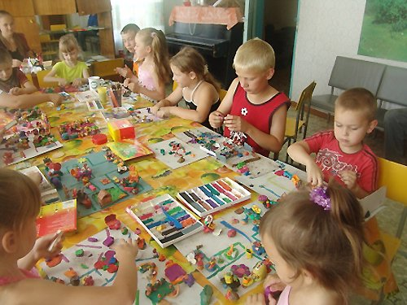
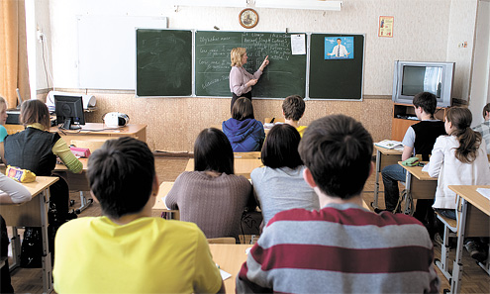


Структура системы образования городского округа Сухой Лог состоит
из 32 муниципальных учреждений образования:
дошкольное образование
14 учреждений
общее образование
13 учреждений
прочие учреждения образования
1 учреждение
дополнительное образование
4 учреждения
- МАУ ДО «Центр дополнительного образования» ;
- МБУ ДО «Сухоложская детская музыкальная школа»;
- МБУ ДО «Сухоложская детская школа искусств №1»;
- МБУ «городской молодежный центр»
Дошкольное образование
40%
(541 410,4
тыс. руб.)
Общее образование
48,8%
(661 439,8
тыс. руб.)
Дополни
тельное образование
6,7%
(90 387,0
тыс. руб.)
Молодежная политика и оздоровление детей 2,1%
(29 066,0
тыс. руб.)
Другие вопросы в области образования,
2,4%
(32 209,8
тыс. руб.)

Slide 30
МП «Развитие системы образования в городском округе Сухой Лог»
Подпрограмма:
Дошкольное образование в го Сухой Лог – 539 245,4 тыс. руб.
Развитие общего образования в го Сухой Лог – 661 552,7 тыс. руб.
Развитие дополнительного образования в го Сухой Лог – 18 745,3 тыс. руб.
Развитие деятельности в сфере организации и обеспечения отдыха
и оздоровления детей в го Сухой Лог – 22 937,7 тыс. руб.
Обеспечение реализации муниципальной программы
«Развитие системы образования в го Сухой Лог» - 28 244,2 тыс. руб.
6. Педагогические кадры 21 века – 1 785,0 тыс. руб.
Расходы по программе за 2020-2022 гг. (тыс. руб.)
Значения целевых показателей муниципальной программы | План, 2022 год | Факт, 2022 год | План, 2023 год
Отношение численности детей в возрасте от 3 до 7 лет, которым предоставлена возможность получать услуги дошкольного образования в общей численности детей в возрасте 3-7 лет, скорректированной на численность детей в возрасте 5-7 лет, обучающихся в школе, % | 100 | 100 | 100
Охват детей школьного возраста в муниципальных общеобразовательных организациях городского округа Сухой Лог образовательными услугами в рамках государственного образовательного стандарта и федерального образовательного стандарта, % | 100 | 100 | 100
Доля детей-сирот и детей, оставшихся без попечения родителей, обучающихся в муниципальных образовательных организациях, которым обеспечен бесплатный проезд на городском, пригородном, в сельской местности на внутрирайонном транспорте, а также бесплатный проезд один раз в год к месту жительства и обратно к месту учебы, % | 100 | 100 | 100
Доля детей, охваченных образовательными программами дополнительного образования детей, в общей численности детей и молодежи в возрасте от 5-18 лет, % | 82 | 94 | 94
Доля муниципальных образовательных учреждений, реализующих инновационные программы патриотической направленности и участвующих в конкурсах на получение грантов, % | 21 | 21 | 21
Доля детей и подростков, получивших услуги по организации отдыха и оздоровления в санаторно-курортных учреждениях, загородных детских оздоровительных лагерях от общей численности детей школьного возраста, % | 16 | 17 | 17
Увеличение охвата отдыхом и оздоровлением детей, чел. | 3 188 | 5 023 | 5 377
Число обучающихся, педагогических работников, получившие именные премии Главы городского округа Сухой Лог для талантливой молодежи, чел. | 50 | 44 | 30

Slide 31
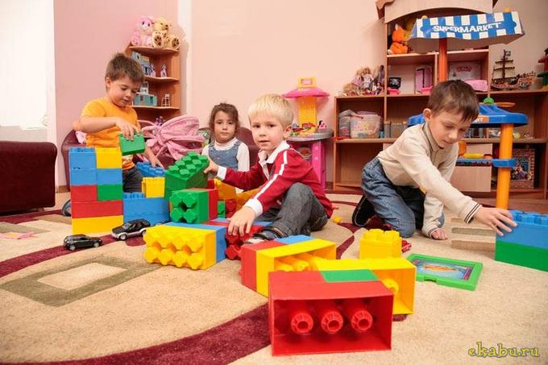
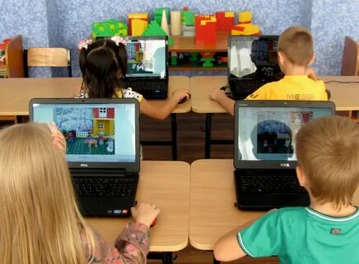
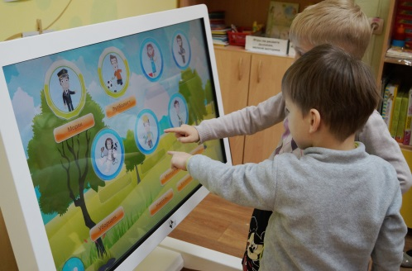
Дошкольное образование
На территории городского округа в 2022 году осуществляли деятельность 14 муниципальных детских дошкольных образовательных учреждений, в том числе: 9 автономных и 5 бюджетных
 | Ед. изм. | 2021 год факт | 2022 год план | 2022 год факт
Численность воспитанников ДОУ от 1,5 до 7 лет | человек | 2 788 | 2 718 | 2 679
Расходы бюджета в расчете на 1 воспитанника муниципальных ДОУ | тыс. руб. | 174,2 | 199,3 | 202,1
Среднемесячная заработная плата педагогических работников дошкольных образовательных учреждений | руб. | 38 880,0 | 40 654,9 | 40 746,3
Расходы в рамках подпрограммы:
- выполнение муниципального задания в 14 дошкольных учреждениях – 525 985,7 тыс. руб.;
в рамках проекта «Уральская инженерная школа» приобретены конструкторы для детей в МБДОУ №23 «Ромашка» в с. Знаменское - 360,0 тыс. руб.;
в рамках проекта «Робоквантум – шаг в профессию» приобретены ноутбуки и конструкторы в МБДОУ №27 в с. Новопышминское - 303,8 тыс. руб.;
в рамках проекта «Робоквантум – шаг в профессию» приобретено современное лабораторное и цифровое оборудование в МАДОУ №36 в с. Курьи - 720,0 тыс. руб.;
проведение ремонтных работ в ДОУ – 10 750,7 тыс. руб.;
Замена пожарной сигнализации в ДОУ №39 и ДОУ №43 – 1 125,2 тыс. руб.

Slide 32
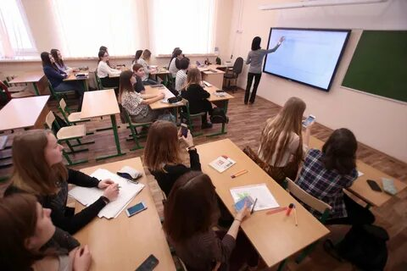
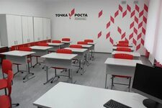
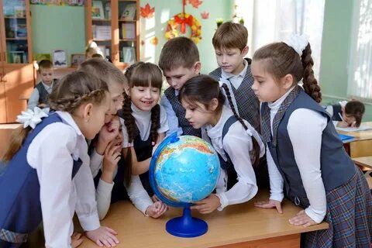
Общее образование
На территории городского округа Сухой Лог в 2022 году осуществляли деятельность 13 образовательных учреждений, из них 6 расположены в городе, 7 – в сельских населенных пунктах, в том числе: 6 бюджетных и 7 автономных учреждений
590 622,7
 | Ед. изм. | 2021 год факт | 2022 год план | 2022 год факт
Численность обучающихся в муниципальных общеобразовательных учреждениях | человек | 5 905 | 5 959 | 5 978
Расходы бюджета на общее образование в расчете на 1 обучающегося в муниципальных общеобразовательных учреждениях | тыс.руб. | 99,9 | 111,1 | 111,1
Среднемесячная заработная плата педагогических работников муниципальных общеобразовательных учреждений | рублей | 44 738,3 | 47 399,0 | 47 399,0
Расходы в рамках подпрограммы:
выполнение муниципального задания в 13 муниципальных общеобразовательных учреждениях – 534 264,0 тыс. руб.;
субсидии на иные цели – 101 860,7 тыс. руб. (ремонтные работы в СОШ, горячее питание, классное руководство, бесплатный проезд детей –сирот, обеспечение деятельности советников директора по воспитанию и др.);
создание центров «Точка роста» в МАОУ СОШ №5, МАОУ СОШ №7 – 6 000,0 тыс. руб.;
приобретение современного учебного оборудования в кабинет физики МАОУ Гимназия №1
– 4 500,0 тыс. руб.;
мероприятия по антитеррористической защищенности объектов, территорий (установлены ограждения в СОШ №2,3,4,5,6,11, Гимназия №1) – 14 928,0 тыс. руб.

Slide 33
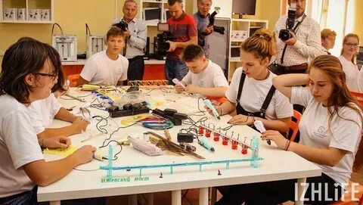
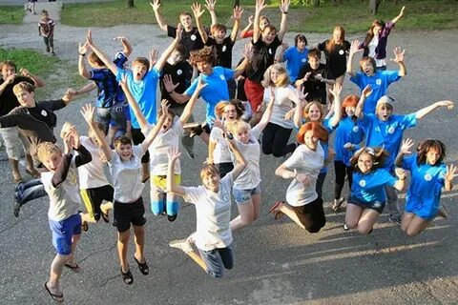
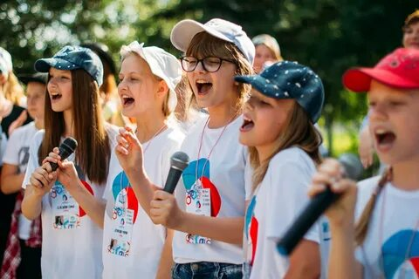
Дополнительное образование
В рамках подпрограммы «Развитие дополнительного образования в городском округе Сухой Лог» муниципальной программы «Развитие системы образования в городском округе Сухой Лог» свою деятельность осуществляет организация дополнительного образования детей МАУ ДО «Центр дополнительного образования»
Средства данной подпрограммы были направлены:

Slide 34

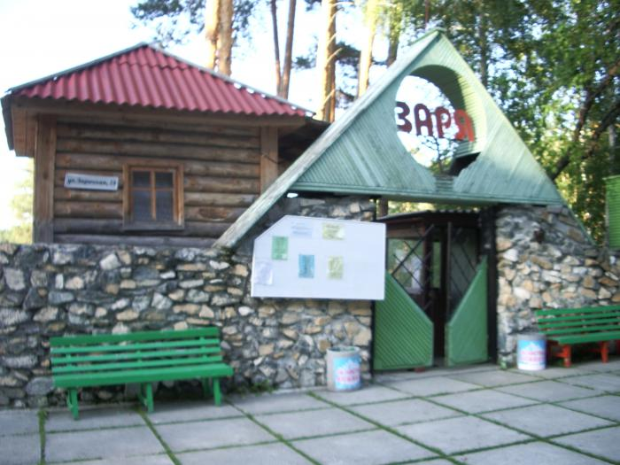
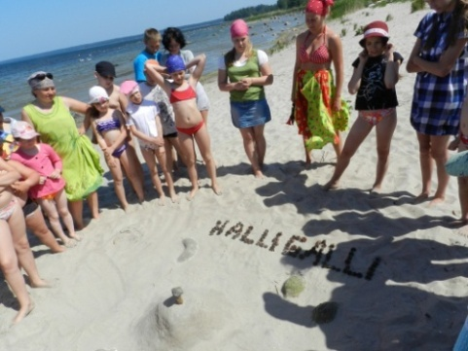
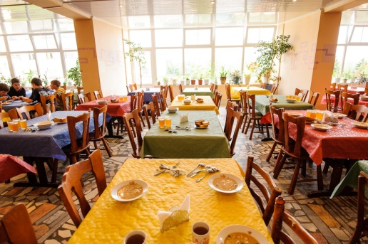
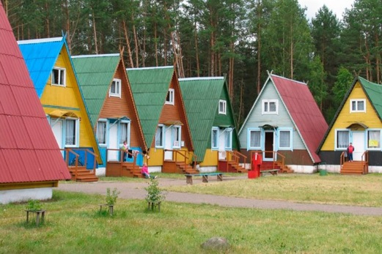
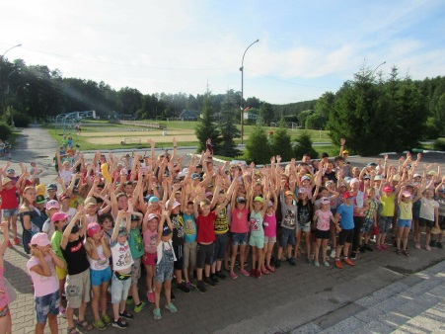
Обеспечение отдыха и оздоровления детей
 | 2021 год факт | 2022 год
 |  | план | факт
Всего расходы на летнюю оздоровительную компанию, в том числе: | 18 996,1 | 24 164,5 | 22 937,7
за счет средств областного бюджета, тыс. руб. | 12 288,7 | 17 311,1 | 16 326,7
за счет средств местного бюджета, тыс. руб. | 4 677,6 | 4 900,0 | 4 657,6
Субвенции местным бюджетам на осуществление государственных полномочий Свердловской области по организации и обеспечению отдыха и оздоровления детей (за исключением детей-сирот и детей, оставшихся без попечения родителей, детей, находящихся в трудной жизненной ситуации) в учебное время, включая мероприятия по обеспечению безопасности их жизни и здоровья | 2 029,8 | 1 953,4 | 1 953,4
Общее количество детей, оздоровленных за летний период - 5 453 человек:
в лагерях дневного пребывания – 2 174 человек;
в загородных лагерях – 849 человек;
в детских санаториях – 230 человек;
Иные формы (Управление по культуре) – 2 200 человек.
Число несовершеннолетних граждан в возрасте от 14 до 18 лет, трудоустроенных в летний период –105 (+241) человека,
планируемое количество – 115 (+241) человек.

Slide 35
МП «Развитие жилищно-коммунального и дорожного хозяйства, организации благоустройства и повышения энергетической эффективности в городском округе Сухой Лог»
Подпрограмма:
Развитие и модернизация жилищно-коммунальной
инфраструктуры – 7 357,6 тыс. руб.
Энергосбережение на территории городского округа Сухой Лог – 10 130,0 тыс. руб.
Ликвидация ветхого и аварийного жилищного
фонда городского округа – 73 550,7 тыс. руб.
4. Развитие дорожного хозяйства городского округа Сухой Лог – 68 519,0 тыс. руб.
Организация благоустройства территории городского
округа Сухой Лог – 47 513,9 тыс. руб.
6. Обеспечение реализации муниципальной программы «Развитие жилищно-коммунального
и дорожного хозяйства, организации благоустройства и повышения энергетической
эффективности в городском округе Сухой Лог» – 10 648,3 тыс. руб.
Расходы по программе
за 2020-2022 гг. (тыс. руб.)
Значения целевых показателей муниципальной программы | План, 2022 год | Факт, 2022 год | План, 2023 год
Протяженность отремонтированных тепловых сетей, км. | 0,044 | 0,044 | 0,779
Протяженность отремонтированных водопроводных и канализационных сетей, км. | 0,749 | 0,749 | 0,9
Ввод дополнительных мощностей газопроводов, км. | - | - | 1,0
Количество аварийных многоквартирных домов, подлежащих переселению, ед. | 6 | 6 | 2
Количество контейнерных площадок, оборудованных в соответствии с требованиями законодательства РФ, шт. | 3 | 3 | -
Количество отремонтированных и обустроенных детских площадок городского округа Сухой Лог, ед. | 12 | 12 | 12

Slide 36
Основные значимые направления расходов по МП «Развитие жилищно-коммунального и дорожного хозяйства, организации благоустройства и повышения энергетической эффективности в городском округе Сухой Лог»
Ликвидация ветхого и аварийного жилищного фонда городского округа
– 73 550,7 тыс. руб.
1) Переселение граждан из жилых помещений, признанных в установленном порядке
непригодным для проживания
за счет Фонда содействия
реформированию ЖКХ
- 65 732,5 тыс. рублей;
2) Приобретение жилых помещений
для переселения жителей из аварийного
дома по ул. Энергетиков, 4
- 4 790,2 тыс. руб.;
выкуп жилых помещений
у собственников в домах,
признанных аварийными
- 3 028,0 тыс. руб.
Предоставлены
Субсидии:
МУП «Жилкомсервис СЛ»
- 18 025,2 тыс. рублей,
МУП «Горкомсети»
-14 000,0 тыс. рублей
в виде финансовой помощи в целях
восстановления платежеспособности
и предупреждения банкротства.
МУП «Горкомсети» на выполнение
аварийно-восстановительных
работ на сетях водоотведения -1 260,6 тыс. рублей.
МУП «Жилкомсервис СЛ» предоставлена муниципальная гарантия в размере 8 000,0 тыс. рублей для осуществления своевременных расчетов по обязательствам городского округа за газ.
Выполнение
работ по замене
газопроводов
и газорегулирующего
оборудования котельных
в целях повышения
энергетической
эффективности
6 144,9 тыс. руб., в том числе:
- средства областного бюджета
5 360,5 тыс. руб.,
средства местного бюджета
784,4 тыс. руб.
.

Slide 37
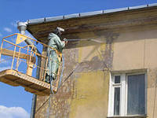
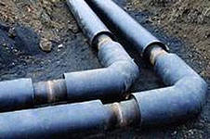
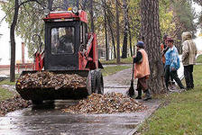
В рамках муниципальной программы «Развитие жилищно-коммунального и дорожного хозяйства, организации благоустройства и повышения энергетической эффективности в городском округе Сухой Лог» расходы распределяются по следующим направлениям:
Наименование показателя | План 2022 г., тыс. руб. | Факт 2022 г., тыс. руб. | % исполнения
Транспорт | 250,0 | 250,0 | 100,0
Дорожное хозяйство (дорожные фонды) | 77 861,8 | 68 269,0 | 87,7
Жилищное хозяйство | 73 943,7 | 73 550,7 | 99,5
Коммунальное хозяйство | 28 600,0 | 17 487,6 | 61,2
Благоустройство | 47 661,6 | 47 514,0 | 99,7
Другие вопросы в области жилищно-коммунального хозяйства | 12 350,0 | 10 648,2 | 86,2
ИТОГО: | 240 667,1 | 217 719,5 | 90,5

Slide 38
МП «Развитие культуры и искусства
в городском округе Сухой Лог»
Подпрограмма:
Организация деятельности развития культуры и
искусства – 133 581,3 тыс. руб.
2. Развитие дополнительного образования в сфере культуры
и искусства – 71 492,3 тыс. руб.
3. Обеспечение реализации программы «Развитие культуры и
искусства на территории городского округа Сухой Лог»
– 24 198,0 тыс. руб.
Расходы по программе за 2020-2022 гг. (тыс. руб.)
Значения целевых показателей муниципальной программы | План, 2022 год | Факт, 2022 год | План, 2023 год
Посещаемость населением организаций культуры и искусства и увеличение численности участников проводимых культурно-досуговых мероприятий | 1 652,8 | 3 484,3 | 1 652,8
Увеличение численности участников культурно-досуговых мероприятий, тыс. чел. | 83,3 | 172,6 | 83,3
Количество передвижных выставок, ед. | 4 | 4 | 4
Доля детей, привлекаемых к участию в творческих мероприятиях, в общем числе детей, % | 13,2 | 18,7 | 13,2
Доля муниципальных библиотек, имеющих веб-сайты в сети Интернет, через которые обеспечен доступ к имеющимся у них электронным фондам и электронным каталогам, от общего количества этих библиотек, % | 100,0 | 100,0 | 100,0
Доля музеев, имеющих веб-сайт в сети Интернет, в общем количестве муниципальных музеев городского округа Сухой Лог, % | 100,0 | 100,0 | 100,0

Slide 39
На территории городского округа осуществляют деятельность 8 муниципальных учреждений культуры:
МБУ «Сухоложская централизованная библиотечная система» – 1 учреждение
(12 филиалов);
МБУ «Сухоложский историко-краеведческий музей» – 1 учреждение;
МБУ «Организационный центр учреждений культуры» – 1 учреждение;
МБУК «Камерный хор» - 1 учреждение;
Дома культуры – 4 учреждения с 7 структурными подразделениями:
(- МАУК «Дворец культуры «Кристалл»;
- МБУ «Культурно-социальное объединение «Гармония»;
- МБУК «Курьинский центр досуга и народного творчества»;
- МБУ «Культурно-досуговое объединение» (в том числе 9 сельских клубов и домов культуры)
Организовано библиотечное обслуживание населения.
Число посещений библиотеки за отчетный период составляет 72,94 тыс. человек (в том числе удаленно через сеть Интернет).
МБУ «Сухоложский историко-краеведческий музей» было организовано и проведено 50 выставок, 60 лекций, 14 массовых мероприятий, 74 экскурсии различной тематики. Количество посетителей указанных мероприятий составило 17 400 человек.
В соответствии с планом общегородских мероприятий в 2022 году проведено104 мероприятия в сфере культуры общегородского значения, в том числе наиболее значимые мероприятия:
- Новогодние и рождественские мероприятия;
- День защитника Отечества;
- Проводы зимы;
- День защиты детей;
- День города;
- День Победы, День памяти и скорби, День села, День ВМФ, рыбалка по Рудянски, Курьинский биатлон, поздравление лучших женщин Сухоложья, Международный женский день, мартовские посиделки, день Семьи, автокросс , фестивали – конкурсы «Супер - мама», «Город мастеров», «Город олимпийских надежд», «папа, мама, я –спортивная семья», конкурс для пожилых «Золотая осень», и т.д.
По состоянию на 1 января 2023 года в учреждениях культуры действует 144 клубных формирования, из них 10 коллективов самодеятельного художественного творчества имеют звание «народный (образцовый)». Посещаемость населением организаций культуры и искусства составила 165,07 тыс. человек.

Slide 40
Расходы по разделу
«Культура и кинематография» в 2022 году составили 158 563,5 тыс. рублей
 | ПЛАН | ФАКТ | %
 | 158 587,2 | 158 563,5 | 99,9%
Организация деятельности городского музея | 6 103,0 | 6 103,0 | 100%
Организация библиотечного обслуживания | 20 745,6 | 20 745,6 | 100%
Организация деятельности домов культуры | 78 258,9 | 78 258,9 | 100%
Капитальный и текущий ремонт зданий и помещений, обеспечение мероприятий по укреплению и развитию материально-технической базы муниципальных учреждений культуры | 21 134,7 | 21 117,2 | 99,9%
Проведение общегородских мероприятий в сфере культуры | 4 341,0 | 4 341,0 | 100%
Реализация мер по поэтапному повышению средней заработной платы работников муниципальных учреждений культуры | 1 752,0 | 1 752,0 | 100%
Проведение мероприятий по обеспечению антитеррористической защищенности объектов (территорий) муниципальных учреждений культуры | 1 269,8 | 1 263,6 | 99,5%
Обеспечение деятельности, создание материально-технических условий для обеспечения деятельности муниципальных учреждений культуры | 24 887,1 | 24 887,1 | 100%
Средства резервного фонда Правительства СО на приобретение книг «Русский солдат на пути к Рейхстагу» для МБУ «Сухоложский историко-краеведческий музей» | 95,1 | 95,1 | 100%
Средняя заработная плата работников учреждения культуры, руб. | 2021 год факт | 2022 год план | 2022 год факт
 | 41 512,1 | 43 967,0 | 46 017,8

Slide 41
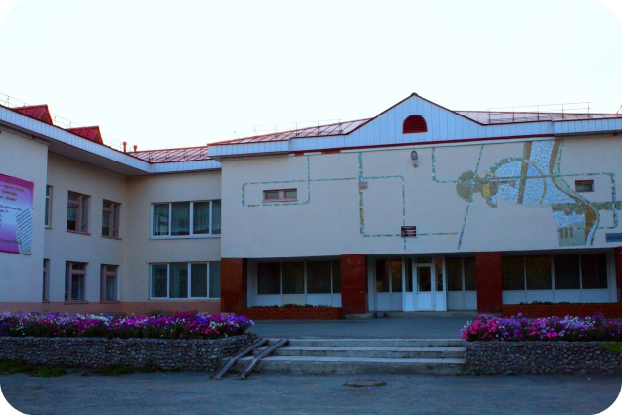
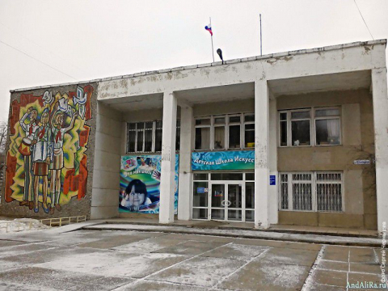
В рамках подпрограммы «Развитие дополнительного образования в сфере культуры и искусства» муниципальной программы «Развитие культуры и искусства в городском округе Сухой Лог» свою деятельность осуществляют две организации дополнительного образования детей: МБУ ДО «Сухоложская детская музыкальная школа» и МБУ ДО «Сухоложская школа искусств», дополнительное образование получают 886 человек.
.
Средства данной подпрограммы были направлены:

Slide 42
МП «Развитие физической культуры и спорта в городском округе Сухой Лог»
Подпрограмма:
Развитие физической культуры и спорта в городском округе
Сухой Лог – 113 746,5 тыс. руб.
Развитие инфраструктуры спортивных учреждений в городском
округе Сухой Лог – 768,0 тыс. руб.
Расходы по программе за 2020-2022 гг. (тыс. руб.)
Значения целевых показателей муниципальной программы | План 2022 год | Факт 2022 год | План 2023 год
Доля населения городского округа Сухой Лог, систематически занимающихся физической культурой и спортом, % | 52,2 | 53,4 | 55,2
Количество спортивно-массовых и физкультурно-оздоровительных мероприятий, ед. | 275 | 272 | 246
Доля населения городского округа Сухой Лог, выполнившего нормативы испытаний (тестов) Всероссийского физкультурно-спортивного комплекса «ГТО», в общей численности населения городского округа Сухой Лог, принявшего участие в выполнении нормативов испытаний (тестов) Всероссийского физкультурно-спортивного комплекса «ГТО», % | 51,1 | 60,8 | 48,4
Уровень обеспеченности населения спортивными сооружениями исходя из единовременной пропускной способности объектов спорта, % | 54,5 | 54,5 | 54,5

Slide 43
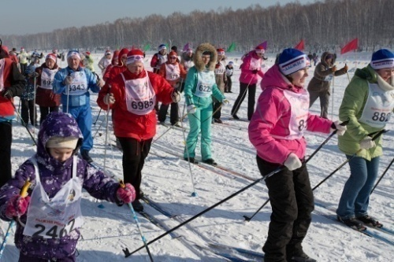
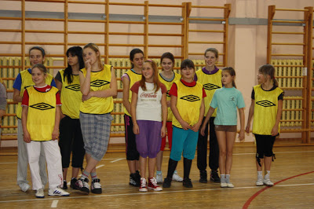
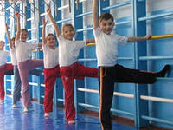
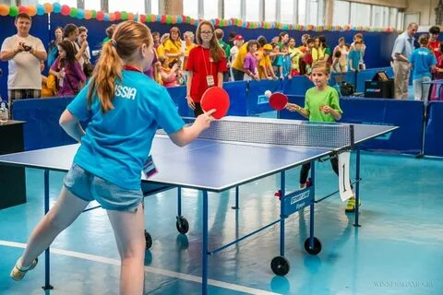
На территории городского округа Сухой Лог в рамках муниципальной программы «Развитие физической культуры и спорта» осуществляют свою деятельность МБУ Спорткомплекс «Здоровье»,
МАУ «Спортивная школа», МБУ «Спортивная школа «Олимпик»,
МАУ «Ледовая арена «Литейщик-Сухой Лог»
Расходы по данной программе включают в себя:
Выполнение муниципального задания МБУ «Спортивный комплекс «Здоровье» и МАУ «Ледовая арена «Литейщик-Сухой Лог» по предоставлению услуг в сфере физической культуры и спорта (содержание учреждений, коммунальные услуги, выплата заработной платы персоналу) – 41 510,8 тыс. руб.;
Выполнение муниципального задания, организация предоставления услуг по спортивной подготовке – 68 829,5 тыс. руб. (МБУ «Спортивная школа «Олимпик» - 31 5853,8 тыс. рублей и МАУ «Спортивная школа» - 36 975,7 тыс. рублей);
Мероприятия по поэтапному внедрению и реализации Всероссийского физкультурно-спортивного комплекса «Готов к труду и обороне» – 177,0 тыс. руб.; создание спортивной площадки в пос. СМЗ для занятий уличной гимнастикой -359,2 тыс. руб.
Проведение физкультурных и спортивных мероприятий городского округа – 1 870,0 тыс. руб. За 2022 год было проведено 272 мероприятия («Лыжня России – 2022», «День зимних видов спорта», открытые соревнования в г. Тюмень, г. Екатеринбург, первенство городского округа Сухой Лог по баскетболу, по волейболу, по мини-футболу, по пулевой стрельбе, по плаванию, турнир по шахматам, соревнования по джиу-джитсу, дзюдо, настольному теннису, Спартакиады МОУ, ДОУ, «День здоровья», «День физкультурника», «Кросс наций», новогодние турниры по различным видам спорта, областные соревнования по фитнес-аэробике, легкоатлетическая эстафета 9 мая, первенство области «Кожаный мяч» и т.д.).

Slide 44
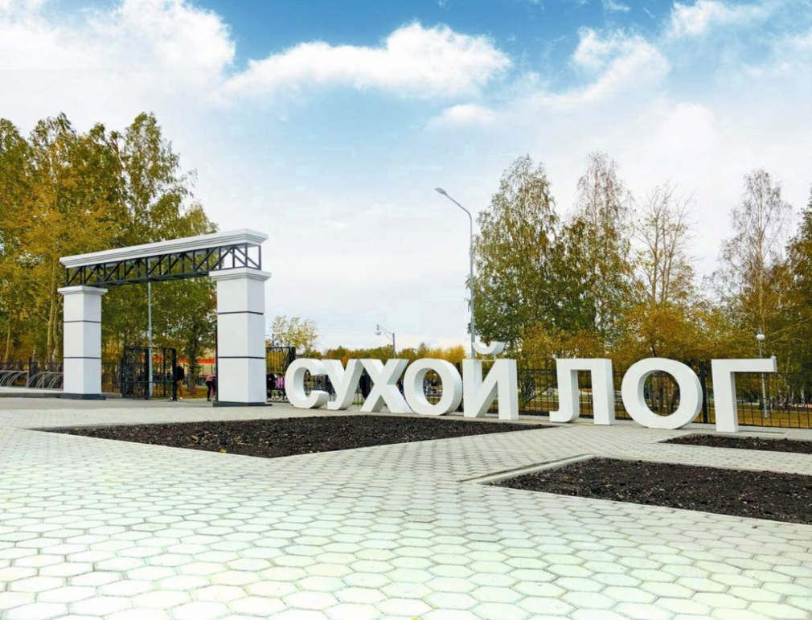
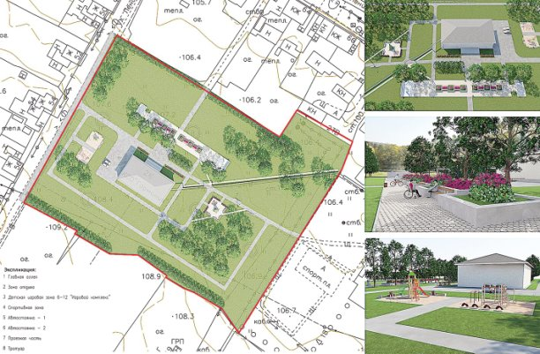
МП «Формирование современной городской среды в городском округе Сухой Лог до 2024 года»
Общий объем средств, направленных на выполнение муниципальной программы «Формирование современной городской среды в городском округе Сухой Лог до 2024 года» в 2022 году составил 636,7 тыс. рублей
Средства направлены на:
работы по изготовлению и монтажу объемных световых букв парка «Семейный» и таблички «Режим работы» - 300,0 тыс. руб.;
работы по изготовлению и монтажу консольного украшения – 123,6 тыс. руб.;
Выполнение проектно – сметных работ и проведение экспертизы проектов по благоустройству территории и спортивной зоны парка в с. Новопышминское – 82,4 тыс. руб.;
Прочие расходы - 130,7 тыс. руб.

Slide 45
Расходы на социальную политику, произведенные
в 2022 году составили 155 617,7 тыс. рублей
Расходы по разделу «Социальная политика» за 2022 год были произведены в рамках 4 муниципальных программ. Расходы по муниципальной программе «Обеспечение доступным жильем малоимущих граждан, молодых семей, а также граждан, проживающих на сельских территориях, на территории городского округа Сухой Лог» составляют 3,6% от общих расходов на социальное обеспечение населения городского округа Сухой Лог.

Slide 46
МП «Обеспечение доступным жильем малоимущих граждан, молодых семей, а также граждан, проживающих на сельских территориях,
на территории городского округа Сухой Лог»
Подпрограмма:
Обеспечение малоимущих граждан жилыми помещениями по договорам социального найма муниципального жилищного фонда на территории городского округа Сухой Лог – 1 451,7 тыс. руб.
Обеспечение жильем молодых семей на территории городского округа Сухой Лог – 2 597,8 тыс. руб.
Комплексное развитие сельских территорий городского округа Сухой Лог – 3 036,1 тыс. руб.
Расходы по программе за 2020-2022 гг. (тыс. руб.)
Значения целевых показателей муниципальной программы | План 2022 год | Факт 2022 год | План 2023 год
Количество заключенных договоров социального найма в построенных (приобретенных) жилых помещениях, ед. | 3 | 3 | 1
Количество заключенных договоров социального найма жилых помещений, ед. | 10 | 27 | 40
Количество предоставленных социальных выплат молодым семьям, нуждающимся в улучшении жилищных условий, ед. | 3 | 4 | 3
Доля молодых семей, получивших социальную выплату, % | 10,6 | 10,6 | 4
Количество ипотечных кредитов, взятых молодыми семьями для приобретения (строительства) жилья, шт. | 3 | 2 | 1
Количество жилых помещений, приобретенных молодыми семьями с использованием собственных средств, ед. | 3 | 3 | 3
Количество предоставленных социальных выплат гражданам, проживающим на сельских территориях, ед. | 4 | 3 | 4
Объем ввода (приобретения) жилья для граждан, проживающих на сельских территориях, кв.м. | 250 | 106,5 | 200

Slide 47
МП «Молодежь Свердловской области на территории городского округа Сухой Лог»
Подпрограмма:
Развитие потенциала молодежи городского округа Сухой Лог - 5 042,3 тыс. руб.
Патриотическое воспитание молодежи на территории городского округа Сухой Лог – 46,0 тыс. руб.
Развитие деятельности в сфере организации и обеспечения отдыха и оздоровления детей в городском округе Сухой Лог
- 1 000,0 тыс. руб.
Расходы по программе за 2020-2022 гг. (тыс. руб.)
Значения целевых показателей муниципальной программы | План 2022 год | Факт 2022 год | План 2023 год
Доля молодых граждан от 14 до 35 лет, участвующих в деятельности общественных объединений, различных форм общественного самоуправления, % | 28,2 | 27,4 | 30,0
Доля молодых граждан от 14 до 35 лет – участников программ и мероприятий, % | 62,1 | 62,1 | 66,2
Количество программ и мероприятий, направленных на формирование здорового образа жизни, толерантного отношения, поддержку талантливой молодежи, а также поддержку несовершеннолетних, находящихся в трудной жизненной ситуации, единиц | 97 | 107 | 97
Доля молодых граждан – участников мероприятий и программ по патриотическому воспитанию, % | 30,7 | 31,2 | 33,3
Количество мероприятий, направленных на патриотическое воспитание молодых граждан, единиц | 19 | 19 | 19
Количество несовершеннолетних граждан в возрасте от 14 до 18 лет временно трудоустроенных за отчетный период, человек | 115 | 105 | 115
Количество нуждающихся во временном трудоустройстве за отчетный период, человек | 222 | 214 | 222
Доля молодых граждан в возрасте от 14 до 18 лет, имеющих информацию о возможности временного трудоустройства, % | 62,6 | 62,6 | 68,4

Slide 48

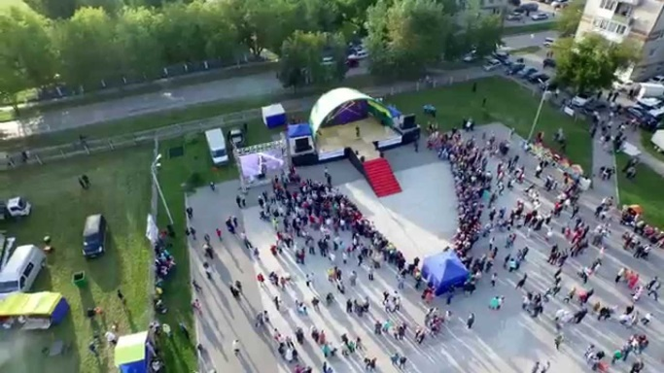
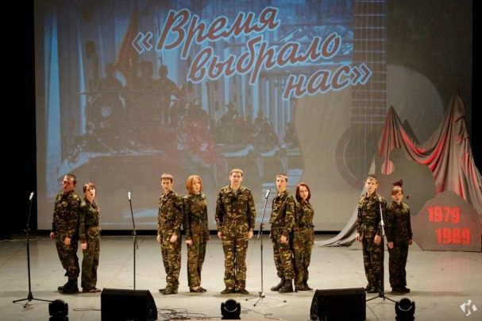
На территории городского округа Сухой Лог
осуществляет свою деятельность
МБУ «Городской молодежный центр»
В рамах данной программы проводятся мероприятия по работе с молодежью и патриотическому воспитанию молодежи.
а 2022 год состоялось 107 мероприятий
Наиболее значимые из них:
Интеллектуальные игры;
Муниципальные соревнования «Школа безопасности»;
Акция «Молодежь – за безопасный город»;
Конкурс патриотической песни;
Конкурс по профилактике вредных зависимостей «Здоровое поколение!»;
Отборочный тур муниципального конкурса «Песни рожденные сердцем»;
Акция «Обелиск», благоустройство памятников и возложение венков;
Молодежный пикник «спортивное ассорти» в рамках Дня отказа от курения»;
Парад детских и молодежных общественных объединений в рамках Дня молодежи»;
Акция для молодоженов «Свадебный вальс» в рамках Дня молодежи;
Праздничная программа и автоквест в рамках Дня молодежи;
Конкурс молодежных инициатив - 2022;
Туристический семейный слет «Объединяем поколения»;
Мероприятия в рамках проведения Дня города;
Заседание дискуссионного клуба для учащихся, посвященное 100-летию Степана Неустроева и др.
Общее количество молодых граждан в возрасте от 14 до 18 лет, которые были временно трудоустроены –105 человек. Были разработаны и выпущены специализированные буклеты, статьи и плакаты по трудоустройству молодежи, которые выдавались при инструктажах и во время работы.

Slide 49
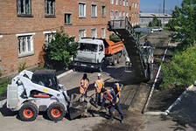
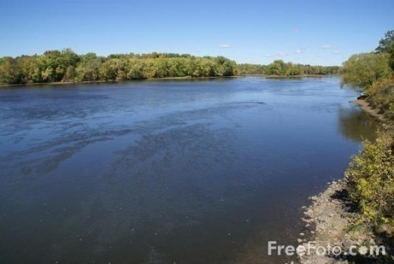
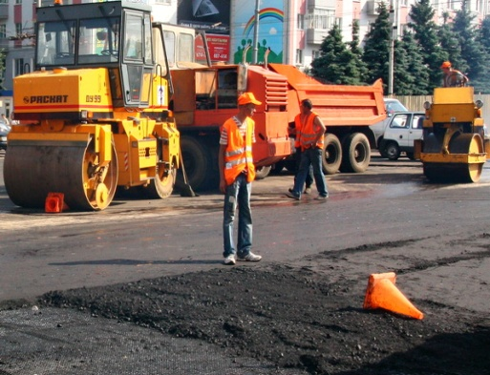
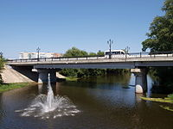
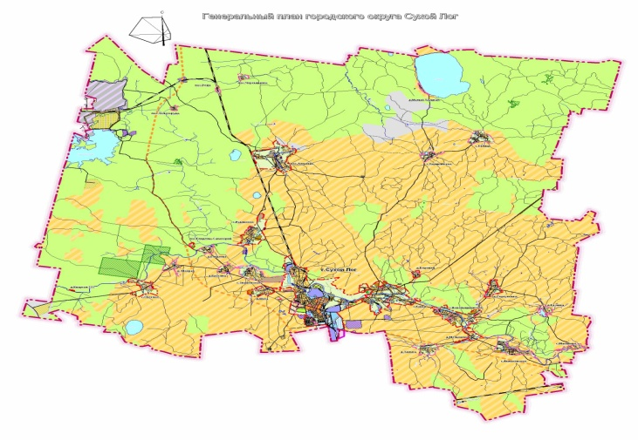
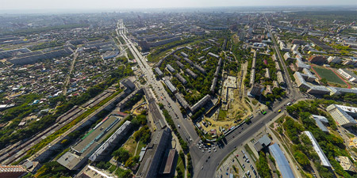
Национальная экономика
В 2022 году расходы
на национальную экономику
составили 73 283,7 тыс. рублей,
в том числе:
- Сельское хоз-во и рыболовство – 387,5 тыс. руб.;
- Водное хозяйство – 300,0 тыс. руб.;
- Транспорт – 1 250,0 тыс. руб.;
- Дорожное хозяйство – 68 269,0 тыс. руб.;
- Другие вопросы в области национальной экономики – 3 077,2 тыс. руб.

Slide 50

Объем расходов бюджета городского округа Сухой Лог в расчете на одного жителя
Рублей
№ | Наименование | 2021 год | 2022 год
 |  |  | план | факт
1 | Общегосударственные вопросы | 2 196,7 | 2 550,8 | 2 517,4
2 | Национальная оборона | 64,3 | 72,9 | 73,4
3 | Национальная безопасность и правоохранительная деятельность | 252,0 | 295,8 | 290,7
4 | Национальная экономика | 1 449,2 | 1 780,0 | 1 561,2
5 | Жилищно-коммунальное хозяйство | 2 811,7 | 6 272,2 | 5 978,8
6 | Охрана окружающей среды | 24,7 | 74,8 | 52,3
7 | Образование | 25 671,8 | 28 992,4 | 28 855,7
8 | Культура и кинематография | 2 817,4 | 3 355,3 | 3 378,0
9 | Социальная политика | 3 284,1 | 3 357,6 | 3 315,2
10 | Физическая культура и спорт | 2 634,6 | 2 437,6 | 2 454,4
11 | Средства массовой информации | 29,3 | 31,7 | 32,0
ВСЕГО РАСХОДОВ: |  | 41 235,9 | 49 221,0 | 48 509,0

Slide 51
Структура бюджета городского округа Сухой Лог
по «программному» принципу
Бюджет ГО
Программные и непрограммные расходы
Муниципальные программы городского округа Сухой Лог
Социальной направлен-
ности:
7 программ
(1 630 307,0 тыс. руб.)
Обеспечение безопасных условий жизнедеятель- ности:
2 программы
(16 069,2 тыс. руб.)
Поддержка отраслей экономики:
3 программы (220 054,2 тыс. руб.)
Общего характера:
3 программы (283 333,1
тыс. руб.)
Непрограм-мные
Расходы
(127 299,5
тыс. руб.)

Slide 52
Источники финансирования дефицита бюджета
В процессе принятия и исполнения бюджета городского округа большое значение приобретает сбалансированность доходов и расходов. Если доходы превышают расходы, то возникает профицит. В случае превышения расходов над доходами возникает дефицит.
Источники финансирования дефицита бюджета
муниципальные займы,
осуществляемые путем выпуска муниципальных ценных бумаг от имени городского округа
бюджетные кредиты,
полученные от бюджетов других уровней бюджетной системы РФ
изменение остатков средств на счетах по учету средств местного бюджета
кредиты,
полученные от кредитных организаций
иные источники внутреннего финансирования дефицитов бюджета
Муниципальный долг,
то есть совокупность долговых обязательств городского округа

Slide 53
Муниципальный долг городского округа Сухой Лог в 2022 году
тыс.руб.
 | Объем долга на 01.01.2022 | Привлечение заемных средств | Погашение долга | Объем долга на 31.12.2022
 |  | «+» | «-»
 | - | - | - | -
ИТОГО: | 0,0 | 0,0 | 0,0 | 0,0

Slide 54
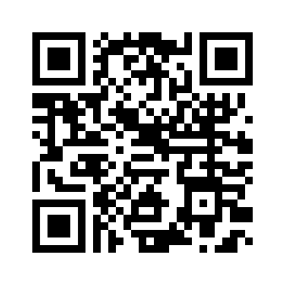
Благодарим за внимание!
Контактная информация

